Slide 1
Destruição/Perda do Solo
Degradação Ambiental no Haiti
LGN0478 - Genética e Questões Socioambientais
Ana Paula Oliveira Barbosa
Verônica Martins Costa

Slide 2
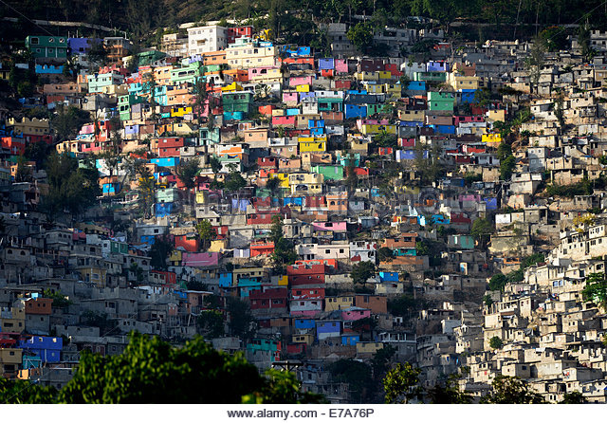
Haiti
O Haiti é um dos países mais pobres do mundo e o mais pobre das Américas.
Classificado na 158º posição no Índice de Desenvolvimento Humano (IDH) das Nações Unidas (um índice que é calculado com base no PIB, na taxa de mortalidade infantil e na alfabetização);
Apenas 52,9% da população é alfabetizada;
Índice de desnutrição das crianças abaixo de 5 anos corresponde a 18,9%;
Taxa de desemprego, de 40,6%;
Situação política conturbada;
Porto Príncipe, capital do Haiti
Fonte: http://www.alamy.com

Slide 3
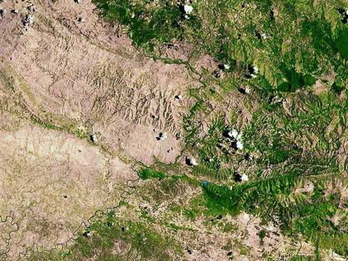
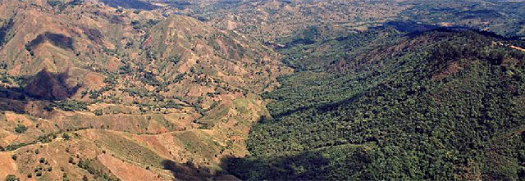
Estudo de Caso: Degradação do Solo no Haiti
Fronteira entre Haiti e República Dominicana
Fronteira entre Haiti e República Dominicana
Notes:
As chuvas que atingem a ilha de Hispaniola geralmente vem da direção leste e é barrada pela cadeia de montanhas. Desse modo, as chuvas caem com mais frequência no lado dominicano ocasionando maiores taxas de crescimento de plantas. As montanhas mais altas também estão no lado dominicano e os rios que possuem nascentes nessas montanhas acabam seguindo seu curso em direção à República Dominicana. Como resultado dessas características geográficas e metereológicas, o lado dominicano possui vales amplos, planícies e planaltos com solos mais ricos e densos.
O Haiti também tem mais solos calcários, menos espessos e menos férteis com baixa capacidade de recuperação.
Pobre chão: O Haiti perdeu o seu solo - e os meios para recuperá-lo. - Estudo publicado na Revista National Geographic em Setembro de 2008.

Slide 4
Histórico
1492 - Chegada dos europeus:
Cultivo de cana-de-açúcar pelos espanhóis;
Derrubada das florestas para cultivo de café, anil e tabaco pelos franceses.
Após a Independência:
Fazendeiros expulsaram os camponeses dos vales férteis, obrigando-os a se instalarem nas matas mais íngremes;
O cultivo intensivo de milho, mandioca e feijão, associada à crescente exploração da madeira, acentuou o empobrecimento do solo.
A Ilha Hispaniola
O Haiti foi uma colônia muito rica da França, enquanto a República Dominicana não era muito valorizada pela Espanha, por isso a França desenvolvia plantações intensivas baseadas no trabalho escravo vindo da África, como resultado houve uma explosão populacional no lado haitiano.
Notes:
Hoje os principais problemas ambientais do Haiti são o desflorestamento extensivo, erosão do solo e poluição das fontes de água potáveis.

Slide 5
De 1991 a 2002, a produção alimentar per capita caiu 30%.
Como consequência o preço da principal fonte de carboidrato dos haitianos - o arroz - dobrou de preço, sendo importado dos Estados Unidos;
Para se alimentar, os haitianos recorrem a bolos feitos de argila, sal e gordura - um tradicional suplemento na dieta de mulheres grávidas;
A economia não segue um modelo sustentável: A agricultura causa grande desgaste nos solos e as florestas são queimadas para a produção do carvão, principal fonte de energia do país;
Em janeiro de 2006 foi definido um plano nacional para o meio ambiente, em uma tentativa do governo de mudar a péssima situação ambiental do país. Entretanto, houve pouca implementação devido a falta de recursos.
Atualmente:
Restam menos de 4% de florestas no Haiti;
Em muitos lugares o solo já está tão degradado que já chegou ao seu leito rochoso.

Slide 6
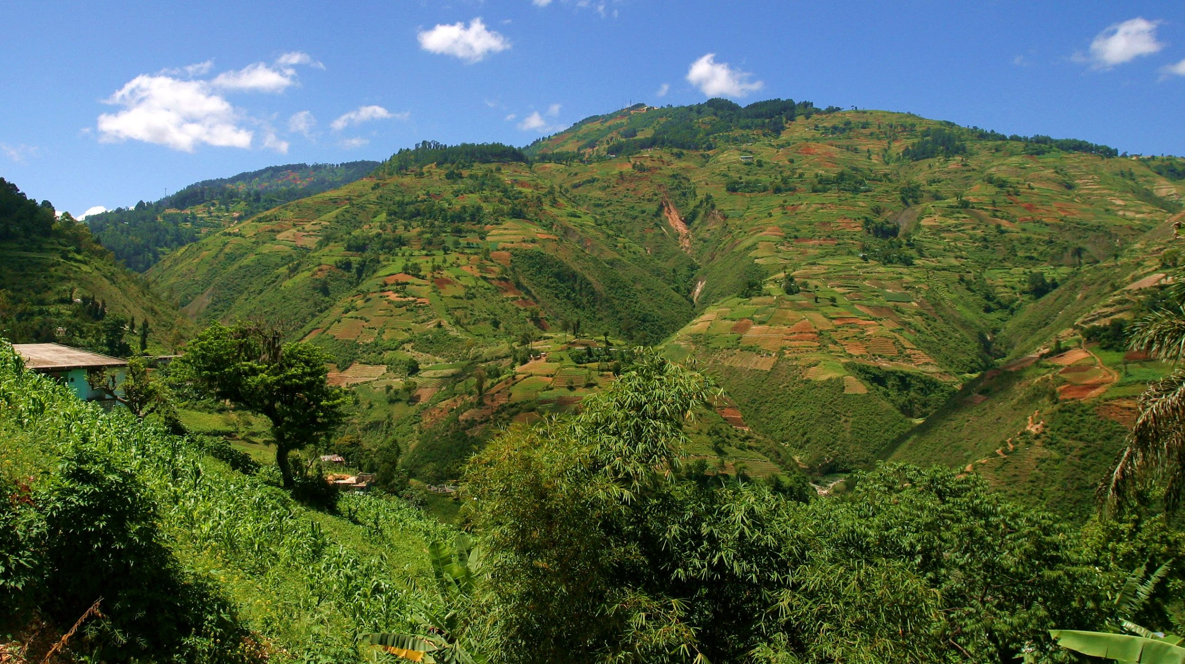
Agricultura do Haiti
Fonte: https://commons.wikimedia.org/wiki/File:Mountainous_Farming_Plots_Haiti.jpg

Slide 7
Outros problemas ambientais do Haiti
Recursos hídricos: a situação também é preocupante, pois esse recurso tem se tornado escasso devido à erosão das bacias hidrográficas, falta de gestão de resíduos sólidos e líquidos que são despejados nos cursos e falta de gestão integrada dos recursos hídricos.
Zonas marinhas e costeiras: estão em uma situação de declínio avançado. Ecossistemas como mangues, pântanos e corais estão sendo destruídos. A destruição desses ecossistemas reduziu a atividade pesqueira e aquacultora contribuindo para o aumento da pobreza, além de tornar as regiões costeiras mais vulneráveis a tempestades e furacões.
A gestão dos resíduos sólidos é muito ineficiente: os serviços de limpeza urbana não conseguem lidar com a quantidade de lixo gerada pelas cidades acarretando a presença de lixo nas ruas e o que é coletado é levado para lixões onde é feita a queima não controlada desse lixo.
Notes:
falta de gestão de resíduos sólidos e líquidos que são despejados nos cursos d’água advindos principalmente de moradias sem saneamento
tratamento do ambiente aquático para criação de peixes, mariscos etc., e tb. para cultivo de produtos natu

Slide 8
Desastres naturais no Haiti
É importante desmistificar a ideia de que desastres naturais são eventos que nós não podemos controlar nem tivemos influências, pois as sociedades ao longo da história fazem escolhas que irão gerar maior ou menor vulnerabilidade socioambiental aos eventos físicos.
Logo, percebemos que a condição do Haiti poderia sim ser evitada se os seres humanos ao longo de sua história tivessem dado outro rumo ao país, pois a vulnerabilidade socioambiental está inversamente relacionada ao nível de desenvolvimento econômico, social e proteção ambiental.
Desastres no Haiti no século XX
Notes:
Alguns problemas comuns em países que sofrem de vulnerabilidade socioambiental : falta de acesso a terras produtivas, má distribuição de terras, má gestão do território e crescimento urbano, falta de infraestrutura como estradas, energia elétrica, saneamento, pouco acesso à saúde, educação e emprego, desigualdade econômica e social, moradias em locais de risco como encostas ou beiras de rios, má governança, corrupção, má gestão das bacias hidrográficas e dos recursos naturais em geral etc.

Slide 9
Conclusão
“Essa situação ambiental lamentável somada a uma economia pouco desenvolvida, a pobreza aguda, a um governo fraco, a quase inexistência de serviços públicos como saúde e educação, a falta de infraestrutura (estradas, ruas, energia elétrica, saneamento, higiene), a presença de grande parte das moradias em áreas de risco de deslizamento ou inundação, fazem com que o Haiti seja um país extremamente vulnerável às ameaças naturais e portanto propenso à ocorrência de desastres de grande magnitude”.
Eduardo Fonseca Arraes

Slide 10
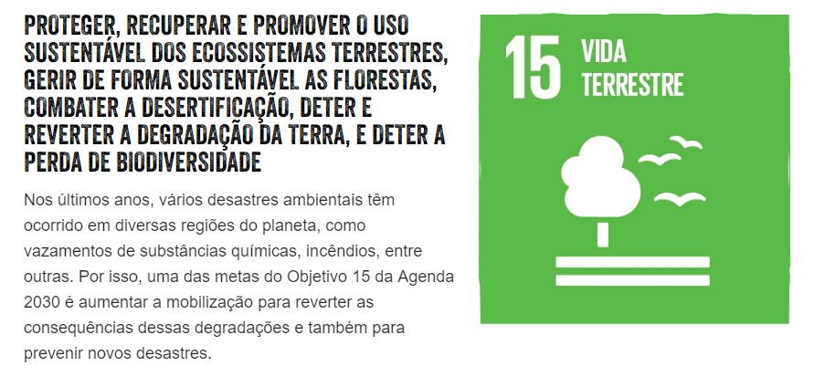

Slide 11
Referências
ARRAES, E. F., Desastres e desenvolvimento: o caso do Haiti. Disponível em: <http://www.uff.br/revistavitas/images/DEsastres_e_desenvolvimento_Eduado_Arraes.pdf>.
Revista National Geographic. Pobre chão, pág.78-81. Setembro de 2008.

